Slide 1
Le suivi des panels
Table ronde organisée par les départements Innovation et Collecte
Assemblée LifeObs, 14 octobre 2022, Ined

Slide 2
Participants :
Mélanie Vignale, Gaëlle Dabet, Zora Mazari, Manon Olaria, CEREQ, Générations
Maryline Becque, DARES, Conditions de travail
Thomas Renaud et Louis Arnault, PSL Dauphine, Share
Claire Hagège, Insee, Histoire de vie et Patrimoine

Slide 3
Présentation des enquêtes

Slide 4
CEREQ, Enquête Générations

Slide 5
DARES, Enquête Conditions de travail

Slide 6
DARES, Enquête Conditions de travail

Slide 7
PSL Dauphine, Enquête SHARE

Slide 8
PSL Dauphine, Enquête SHARE

Slide 9
Insee, Enquête Histoire de vie et Patrimoine

Slide 10
Insee, Enquête Histoire de vie et Patrimoine

Slide 11
Insee, Enquête Histoire de vie et Patrimoine

Slide 12
Données de contact de qualité et actualisées
Prestation d’enrichissement/fichier des déménagements du type La Poste
Rafraîchissement via Fidéli
Questions spécifiques en fin de vague pour la vague suivante
Identification de personnes relais
Autre

Slide 13
CEREQ, Enquête Générations

Slide 14
CEREQ, Enquête Générations

Slide 15
CEREQ, Enquête Générations

Slide 16
CEREQ, Enquête Générations

Slide 17
DARES, Enquête Conditions de travail

Slide 18
DARES, Enquête Conditions de travail

Slide 19
DARES, Enquête Conditions de travail

Slide 20
PSL Dauphine, Enquête SHARE

Slide 21
Insee, Enquête Histoire de vie et Patrimoine

Slide 22
Insee, Enquête Histoire de vie et Patrimoine

Slide 23
Contenu des envois postaux et mails
Annonce du nombre de vagues du panel
Documents joints aux envois

Slide 24
CEREQ, Enquête Générations

Slide 25
CEREQ, Enquête Générations

Slide 26
DARES, Enquête Conditions de travail

Slide 27
DARES, Enquête Conditions de travail

Slide 28
PSL Dauphine, Enquête SHARE

Slide 29
PSL Dauphine, Enquête SHARE

Slide 30
Insee, Enquête Histoire de vie et Patrimoine

Slide 31
Contacts entre deux vagues pour lutter contre l’attrition
Envoi de cadeaux
Cartes de vœux
Retour personnalisé de résultats,
Incitations financières
Quel rythme

Slide 32
CEREQ, Enquête Générations

Slide 33
DARES, Enquête Conditions de travail

Slide 34
DARES, Enquête Conditions de travail

Slide 35
DARES, Enquête Conditions de travail

Slide 36
PSL Dauphine, Enquête SHARE

Slide 37
PSL Dauphine, Enquête SHARE

Slide 38
Enquête de suivi entre deux vagues
Avantages
Inconvénients

Slide 39
CEREQ, Enquête Générations

Slide 40
DARES, Enquête Conditions de travail

Slide 41
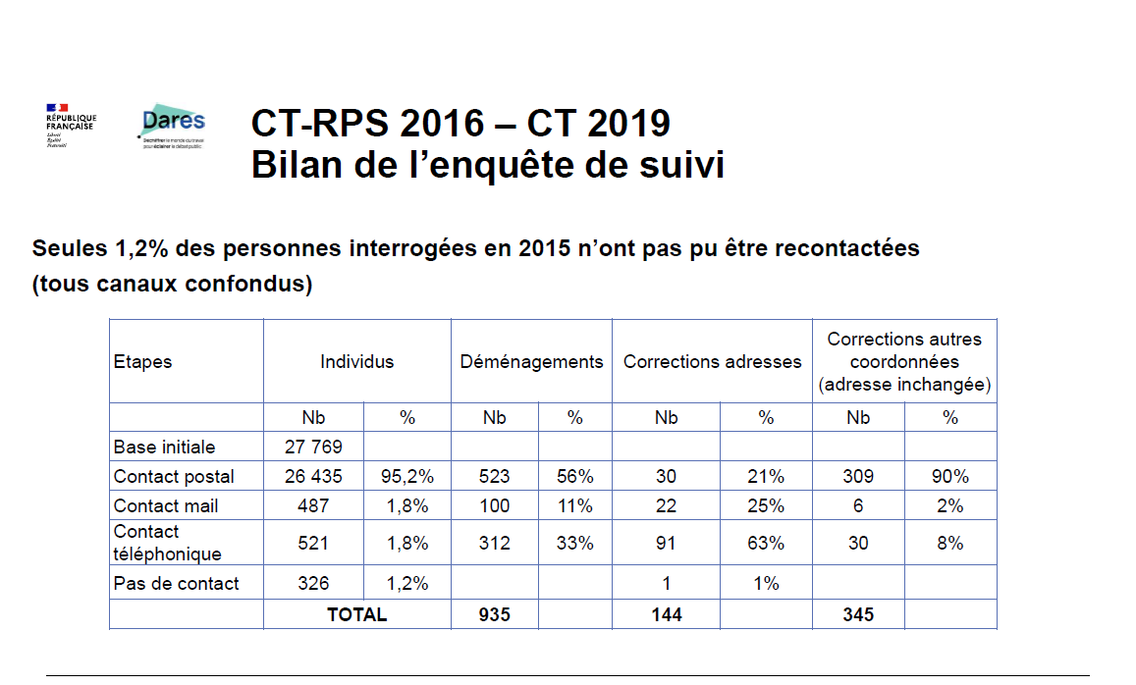
DARES, Enquête Conditions de travail

Slide 42
DARES, Enquête Conditions de travail

Slide 43
PSL Dauphine, Enquête SHARE

Slide 44
Insee, Enquête Histoire de vie et Patrimoine

Slide 45
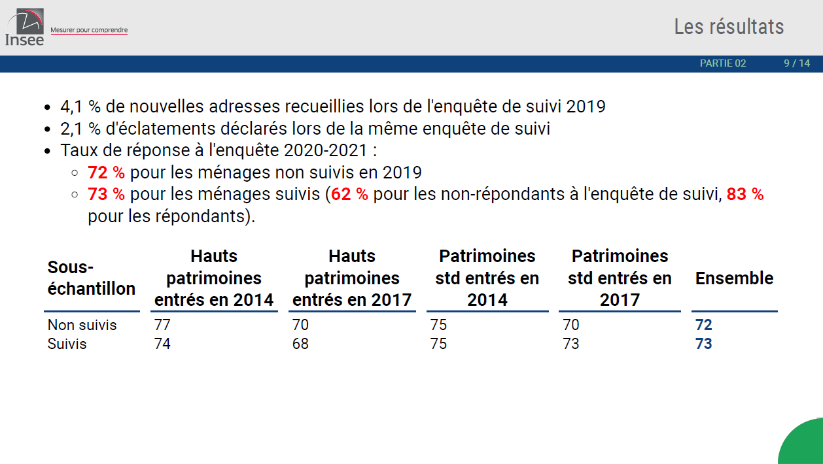
Insee, Enquête Histoire de vie et Patrimoine

Slide 46
Insee, Enquête Histoire de vie et Patrimoine

